Slide 1

BEAR HOUSE CAFE

Slide 2
สมาชิกในกลุ่ม
นาย เชาว์วัตน์ ก้องเสียง รหัสนิสิต 5940201458
นาย จิรายุทธ สาลีอาจ รหัสนิสิต 6140201242
นางสาว ญานาธิป อารี รหัสนิสิต 6140201606

Slide 3
สารบัญ
01
จุดประสงค์
02
โปรแกรมที่ใช้
03
หลักการทำงาน
04
ลักษณะโปรแกรม

Slide 4
จุดประสงค์
โปรแกรมมีประโยชน์อย่างไร?
ทำขึ้นมาเพื่อสะดวกต่อ ผู้ผลิตและผู้บริโภค
ความสามารถของโปรแกรมหลักๆ
สามารถบันทึกฐานข้อมูลของลูกค้า พนักงานและรายการสินค้าในร้านได้
สามารถดูรายการผ่านทางเครื่องมือสื่อสารได้

Slide 5


โปรแกรมที่ใช้ในการทำงาน
Visual Studio 2019
Visual Studio (วิชวลสตูดิโอ) คือ โปรแกรมตัวหนึ่งที่เป็นเครื่องมือที่ช่วยพัฒนาซอฟต์แวร์และระบบต่างๆ ซึ่งสามารถติดต่อสื่อสารพูดคุยกับคอมพิวเตอร์ได้ในระดับหนึ่งแล้ว แต่ยังไม่สามารถพัฒนาเป็นระบบเองได้ เหมาะสมสำหรับภาษา VB และ VB.NET เนื่องจากไมโครซอฟต์ได้พัฒนาโปรแกรมและภาษาขึ้นมาควบคู่กันเพื่อให้ใช้งานได้ซึ่งกันและกัน ซึ่งนักโปรแกรมเมอร์จะนำเครื่องมือมาใช้ในการพัฒนาต่อยอดให้เกิดเป็นระบบต่างๆ หรือเป็นเว็บไซต์ และแอพพลิเคชั่นต่างๆ
AppServ คือโปรแกรมที่รวบรวมเอา Open Source Software หลายๆ อย่างมารวมกัน โดยมี Package หลักดังนี้
- Apach - PHP - MySQL - phpMyAdmin
AppServ

Slide 6
หลักการทำงาน
เริ่มต้นใช้งาน
เก็บข้อมูลลูกค้า
เก็บข้อมูลพนักงาน
เก็บข้อมูลรายการอาหาร
สั่งอาหาร
ใบเสร็จ

Slide 7
หลักการทำงานของโค๊ด
- using MySql.Data.MySqlClient;
เป็นการเรียกใช้การเชื่อมต่อระหว่าง c# กับ mysql
- MySqlConnection con = new MySqlConnection("datasource=localhost;Initial Catalog='coffy';username=coffys;password=12345678");
เป็นคำสั่งเชื่อมต่อกับฐานข้อมูล
โดยการกำหนดที่อยู่ฐานข้อมูล table ของฐานข้อมูลที่ต้องการเชื่อมต่อ user ของ admin ที่จะใช้งานฐานข้อมูล แล้วก็พาสเวิร์ดของ user นั้น เราสามารถเปลี่ยนจากการเพิ่มเป็น ลบ หรือ อัพเดทได้ด้วยการเปลี่ยนคำสั่ง insert เป็น update กับ delete
- sql = "INSERT INTO customers (CustomerName, CustomerTelNo, Gender) VALUES ('" + textBox1.Text+"','"+textBox2.Text+"','"+gender+"')";
เป็นคำสั่งเพิ่มข้อมูลลงในฐานข้อมูล โดยจะต้องกำหนด table ที่เราต้องการเพิ่ม แล้วก็ชื่อคอลัมด้วย

Slide 8
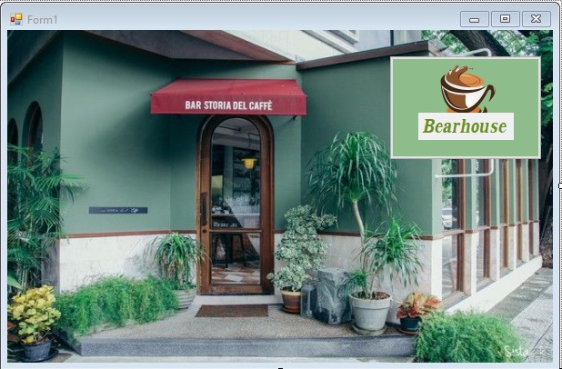
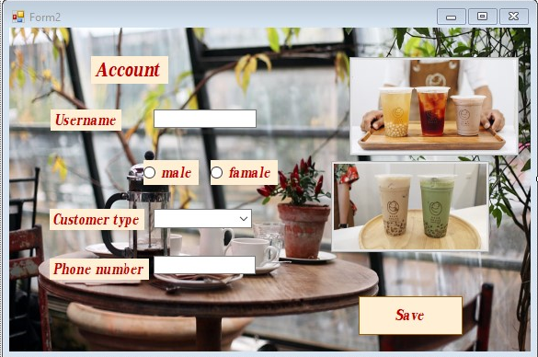
ลักษณะโปรแกรม

Slide 9
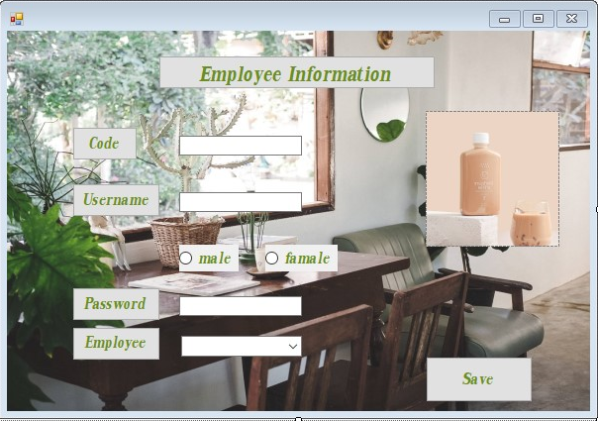
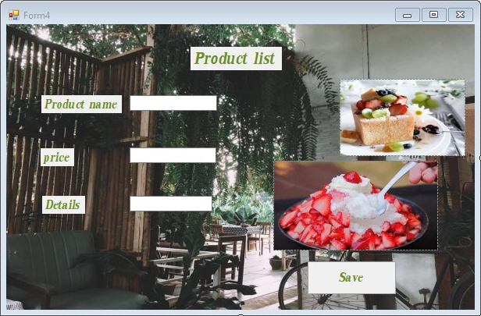
ลักษณะโปรแกรม

Slide 10
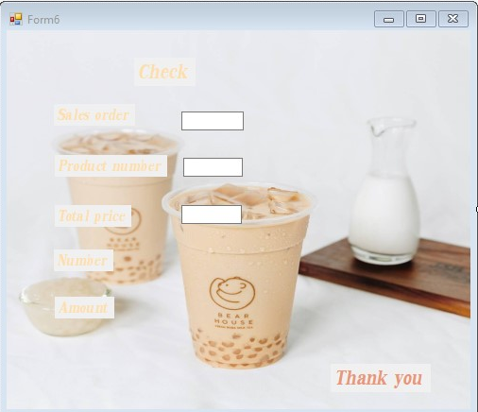
ลักษณะโปรแกรม
BAKERY

Slide 11
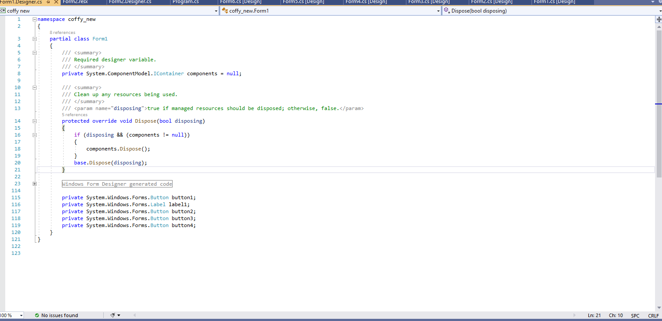
ตัวอย่างโค๊ด

Slide 12
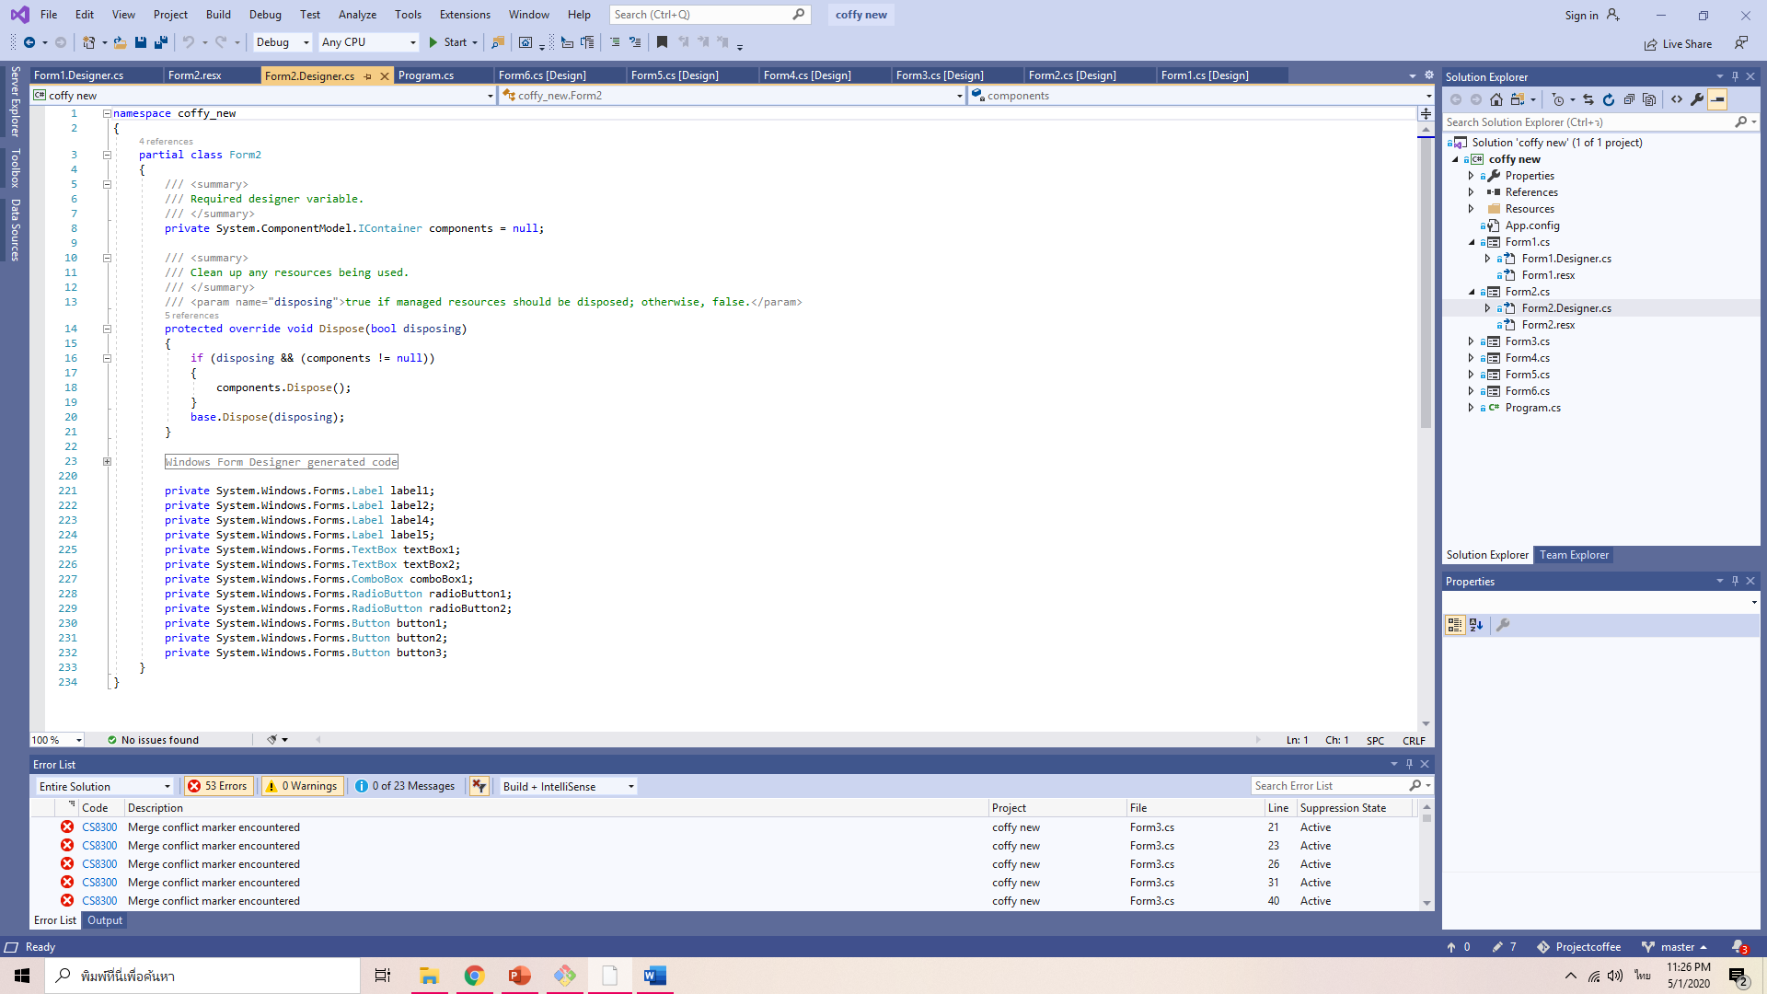
ตัวอย่างโค๊ด

Slide 13
THANK YOU

